Slide 1
BIM 109 – Algoritma ve Programlamaya Giriş
Dr. Şengül Bayrak

Slide 2

Diziler (Arrays)
Diziler, her değer için ayrı değişkenler bildirmek yerine, birden çok değeri tek bir değişkende depolamak için kullanılır.

Slide 3
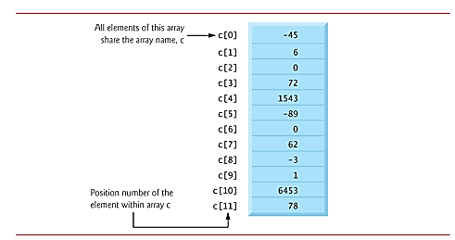
12 Elemanlı Dizi

Slide 4
Diziler (Arrays)
Her dizideki ilk eleman sıfırıncı indisli elemandır.
Dizi adı, diğer tanımlayıcılar gibi, yalnızca harf, rakam ve alt çizgi içerebilir ve bir rakamla başlayamaz.
Köşeli parantez içindeki konum numarasına dizin veya alt simge denir.
Dizin bir tamsayı veya tamsayı ifadesi olmalıdır.

Slide 5
Diziler (Arrays)
Örneğin, a = 5 ve b = 6 ise,
  c[a + b] += 2;
  c[11] dizi elemanına 2 değerini artırarak yazar.
  Dizinlenmiş dizi adı atamanın sol tarafında kullanılabilir.

Slide 6
Dizinin adı c'dir.
12 elemanlı c[0], c[1], c[2], ..., c[10] ve c[11] olarak adlandırılır.
c[0]'da saklanan değer –45, c[1]'in değeri 6, c[2] 0, c[7] 62 ve c[11]'de saklanan değer 78'dir.
c dizisinin ilk üç öğesinde yer alan değerlerin toplamını yazdırmak için şunu yazarız:
  printf("%d", c[0] + c[1] + c[2]);
  c dizisinin 7. öğesinin değerini 2'ye bölmek ve sonucu x değişkenine atamak için yazılır

Slide 7
Diziler (Arrays)
Bir dizinin dizinini içine almak için kullanılan parantezler aslında C'de bir operatör olarak kabul edilir.
İşlev çağrısı işleciyle aynı öncelik düzeyine sahiptirler (yani, o işlevi çağırmak için bir işlev adından sonra yerleştirilen parantezler).

Slide 8
Dizileri Tanımlama
int b[100], x[27];
b tamsayı dizisi için 100 öğe ve x tamsayı dizisi için 27 öğe ayırır.
Bu diziler sırasıyla 0-99 ve 0-26 aralıklarında indekslere sahiptir.
Diziler başka veri türleri içerebilir.

Slide 9

Örnek 1
Dizi tanımı
int n[5] = {32, 27, 64, 18, 95, 14}; //yalnızca beş dizi öğesi olduğundan sözdizimi hatasına neden olur.

Slide 10
Örnek 2
Başlatıcı listesi olan bir tanımdan dizi boyutu çıkarılırsa, dizideki öğelerin sayısı başlatıcı listesindeki öğelerin sayısı olacaktır.
Mesela
  int n[] = {1, 2, 3, 4, 5} // belirtilen değerlerle başlatılan beş öğeli bir dizi oluşturur.

Slide 11
Örnek 3
#define önişlemci yönergesi bu programda tanıtılmıştır.
#define SIZE 5
değeri 5 olan sembolik bir SIZE sabitini tanımlar.
Sembolik sabit, program derlenmeden önce C ön işlemcisi tarafından değiştirilen metinle değiştirilen bir tanımlayıcıdır.

Slide 12
Dizeleri Depolamak ve Değiştirmek için Karakter Dizilerini Kullanma
Yukarıdaki tanım şuna eşdeğerdir
  char A[] = {'f', 'i', 'r', 's', 't', '\0'};
  Bir dize gerçekten bir karakter dizisi olduğundan, dizi dizini gösterimini kullanarak bir dizedeki tek tek karakterlere doğrudan erişebiliriz.
  Örneğin, A[0] 'f' karakteridir ve A[3] 's' karakteridir.
  Ayrıca, scanf ve %s dönüştürme belirticisi kullanarak klavyeden doğrudan bir karakter dizisine bir dize aktarabilirsiniz.

Slide 13
Çok Boyutlu Diziler (Multidimensional Arrays)
C'deki dizilerin birden fazla indeksi olabilir.
Çok boyutlu dizilerin yaygın bir kullanımı, satırlar ve sütunlar halinde düzenlenmiş bilgilerden oluşan değer tablolarını temsil etmektir.
Belirli bir tablo öğesini tanımlamak için iki dizin belirtmeliyiz: Birincisi (kurala göre) öğenin satırını tanımlar ve ikincisi (kurala göre) öğenin sütununu tanımlar.
Belirli bir öğeyi tanımlamak için iki dizin gerektiren tablolara veya dizilere iki boyutlu diziler denir.
Genel olarak, m satırlı ve n sütunlu bir diziye m-by-n dizisi denir

Slide 14
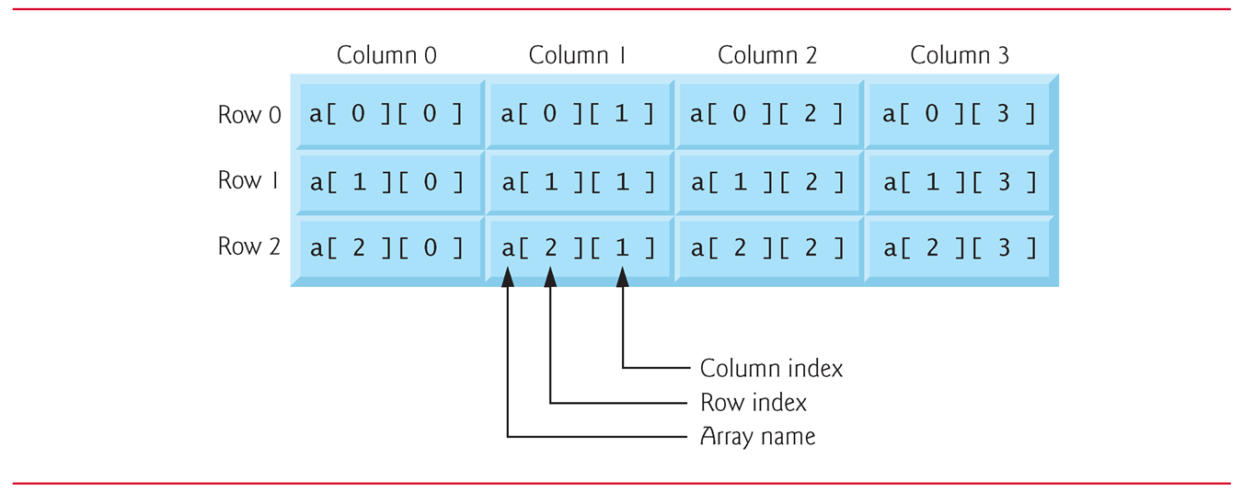
Çok Boyutlu Diziler

Slide 15
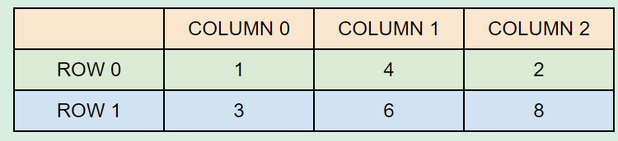
Çok Boyutlu Diziler

Slide 16
Çok Boyutlu Diziler
a dizisindeki her öğe, a[i][j] biçimindeki bir öğe adıyla tanımlanır; a, dizinin adıdır ve i ve j, a'daki her bir öğeyi benzersiz şekilde tanımlayan dizinlerdir.
0. satırdaki öğelerin adlarının hepsinin ilk dizini 0'dır; Sütun 3'teki öğelerin adlarının hepsinin ikinci bir dizini 3'tür.

Slide 17
Çok Boyutlu Diziler
Çok boyutlu bir dizi, tek boyutlu bir dizi gibi tanımlandığında başlatılabilir.
Örneğin, iki boyutlu bir dizi int b[2][2] ile tanımlanabilir ve başlatılabilir.
  int b[2][2] = {{1, 2}, {3, 4}};
  Değerler küme ayraçları içinde satıra göre gruplandırılır.
  İlk küme ayraçları kümesindeki değerler 0. satırı, ikinci küme ayraçları kümesindeki değerler ise 1. satırı başlatır.
  Bu nedenle, 1 ve 2 değerleri sırasıyla b[0][0] ve b[0][1] öğelerini başlatır ve 3 ve 4 değerleri sırasıyla b[1][0] ve b[1][1] öğelerini başlatır.

Slide 18
Çok Boyutlu Diziler
Belirli bir satır için yeterli başlatıcı yoksa, o satırın kalan öğeleri 0 olarak başlatılır.
Böyle
int b[2][2] = {{1}, {3, 4}};
b[0][0]'ı 1'e, b[0][1]'i 0'a, b[1][0]'ı 3'e ve b[1][1]'i 4'e başlatır.
İki boyutlu dizilerin tanımlanmasını ve başlatılmasını gösterir.

Slide 19
Çok Boyutlu Diziler
Yineleme deyimleri için birçok yaygın dizi manipülasyonu kullanılır.
Örneğin, aşağıdaki ifade, a dizisinin 2. satırındaki tüm öğeleri sıfıra ayarlar:
  for (size_t sütun = 0; sütun <= 3; ++sütun) {
  a[2][sütun] = 0;
  }
  Satır 2'yi belirledik, bu nedenle ilk dizin her zaman 2'dir.

Slide 20
Çok Boyutlu Diziler
Döngü yalnızca ikinci dizini değiştirir.
Yukarıdaki for deyimi, atama deyimlerine eşdeğerdir:
  a[2][0] = 0;
  a[2][1] = 0;
  a[2][2] = 0;
  a[2][3] = 0;

Slide 21
Çok Boyutlu Diziler
Aşağıdaki iç içe for deyimi, a dizisindeki tüm öğelerin toplamını belirler.
  toplam = 0;
  for (size_t satır = 0; satır <= 2; ++satır) {
  for (size_t sütun = 0; sütun <= 3; ++sütun) {
  toplam += a[satır][sütun];
  }
  }
  for deyimi, dizinin öğelerini bir kerede bir satır toplar.

Slide 22
Sorular
1- Klavyeden girilen sayıdan küçük olan dizi elemanlarını ekrana yazdırın?
2- Dizinin ilk n adet elemanını ekrana yazdıran programı yazınız.
3- Dizinin son n adet elemanını baştan sonra doğru yazınız.
4- Dizinin son n adet elemanını sondan başa yazdırınız.
5- Dizinin s nolu elemanından başlayarak n adet elemanını ekrana yazdıran programı yazınız.
6- Klavyeden girilen sayının dizide olup olmadığını ekrana yazdıran programı yazınız.
7- Klavyeden girilen sayıdan küçük, tek ve çift sayıların adetlerini ve toplamlarını ekrana yazdıran C kodu yazınız.

